Slide 1

富士の山
作詞：巌谷小波
作曲：文部省唱歌
１１００ 情報太郎

Slide 2

あたまを雲の上に出し

Slide 3
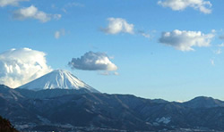
四方の山を見おろして

Slide 4

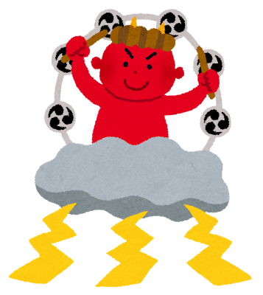
かみなりさまを下に聞く

Slide 5

富士は日本一の山

Slide 6
おわり

